Slide 1
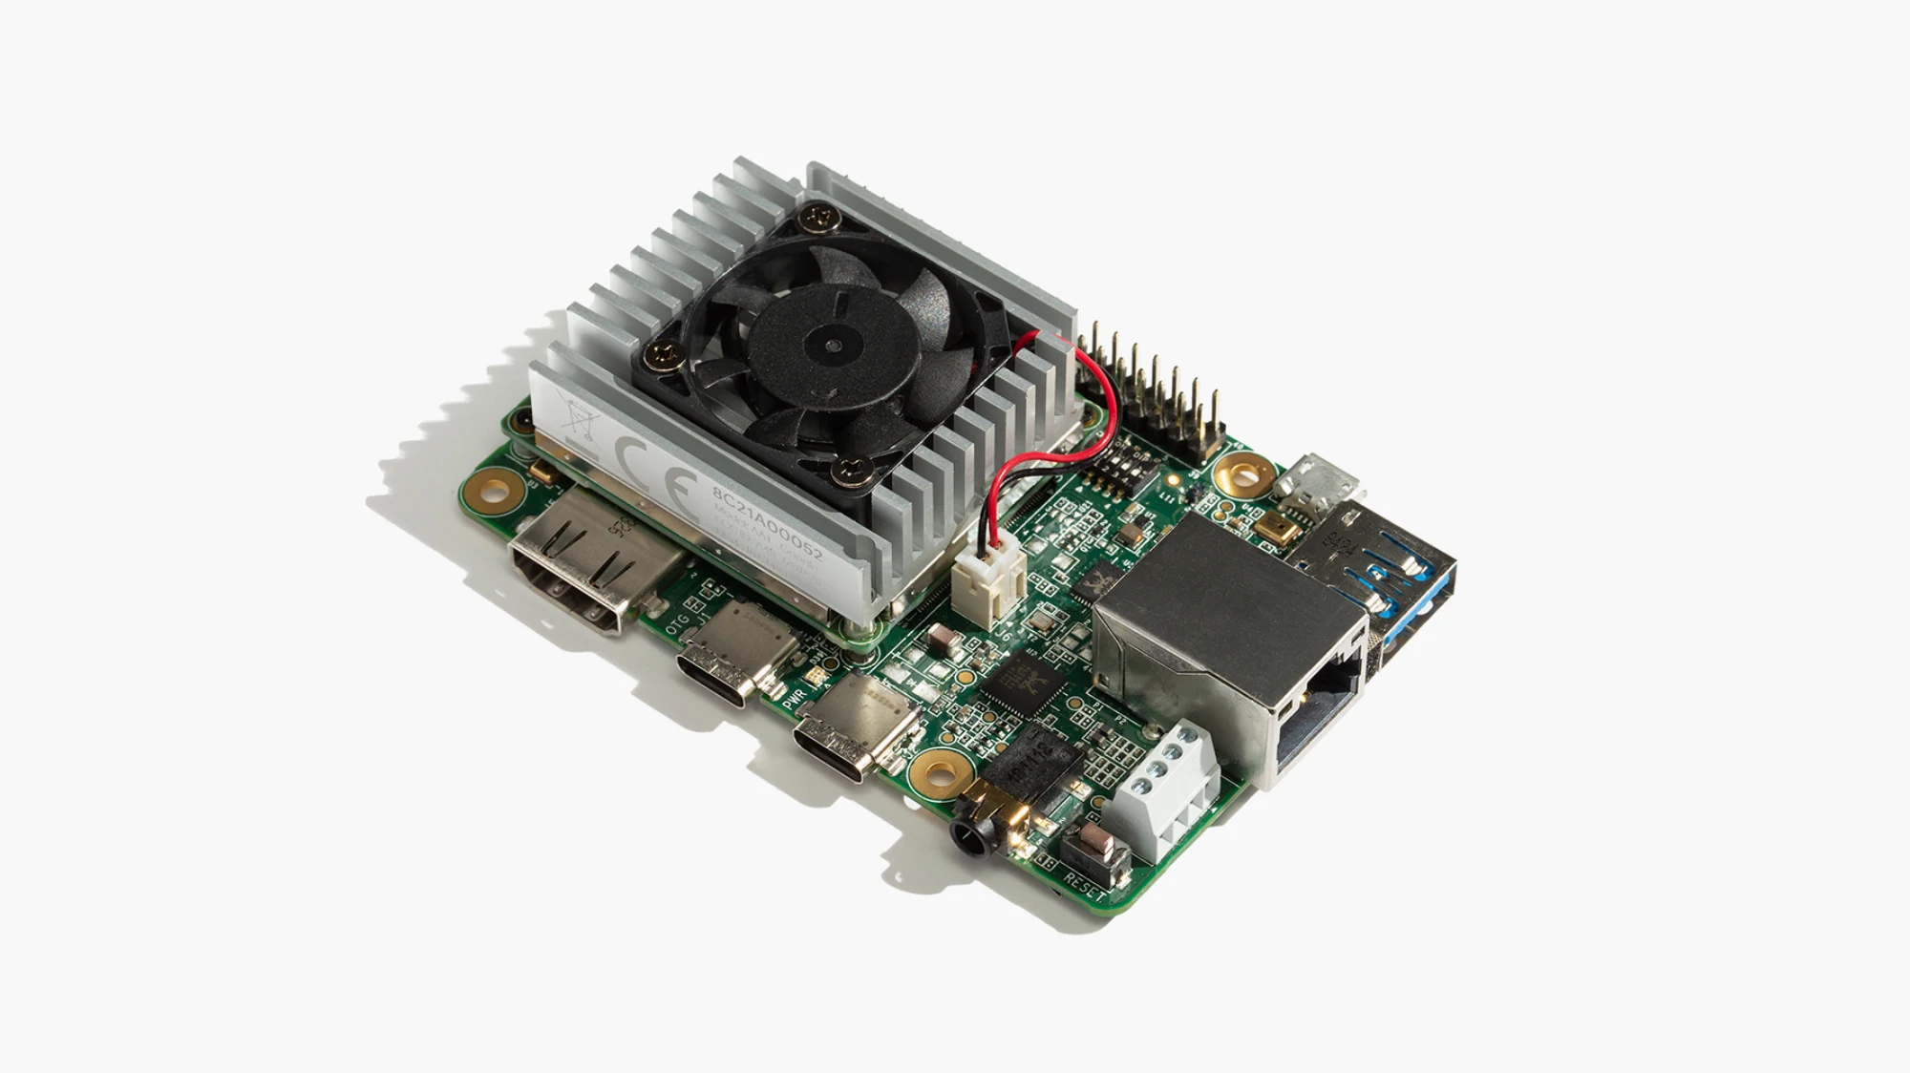
TPU Beowulf Cluster
Friends of the TPU
Daan Dekoning Krekels
Bavo Debraekeleer
Jelte Boumans
Jesse Denaux
Tarun Singh

Slide 2
Inhoudstabel
Doelstelling
Coral Dev Board
Mendel Linux
TensorFlow (Lite) model
Aanpak Cluster
Behuizing
Alternatieven
Conclusie
Tarun
Bavo
Bavo
Tarun
Daan & Tarun
Jelte
Daan
Daan

Slide 3
Doelstelling

Slide 4
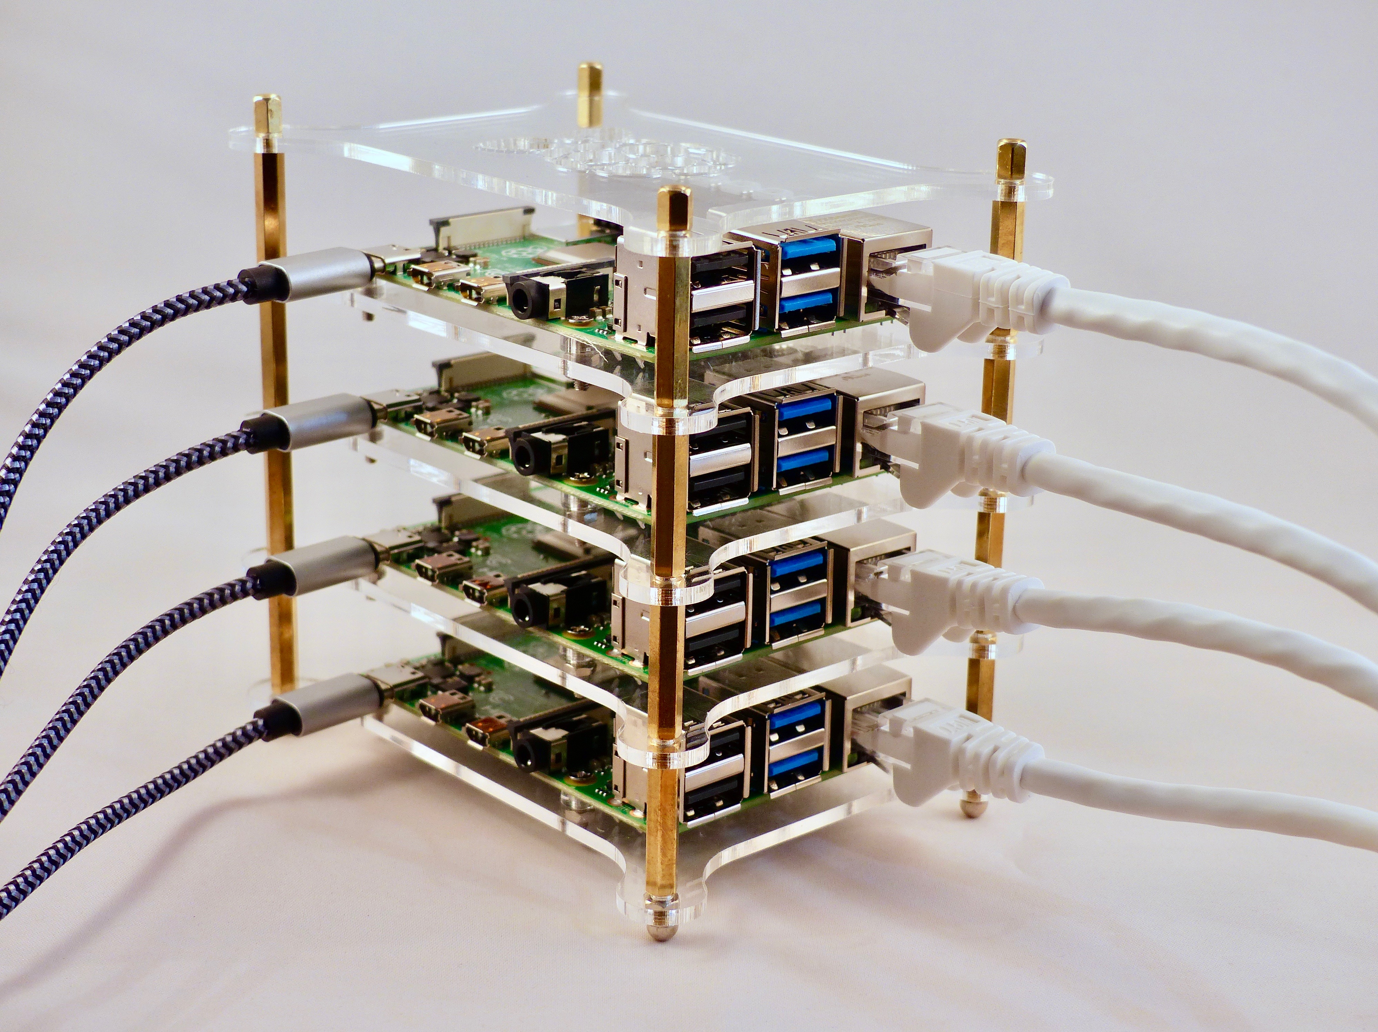


Doelstelling
Cluster met TPU’s bouwen
Private netwerk
Snelheid verhogen door de rekenkracht te verdelen
NFS en Open MPI
Runnen van een AI model op de cluster
Notes:
Master en slave nodes
AI model kan enkel gerunt worden en niet getraind worden.

Slide 5
Coral Dev Board

Slide 6
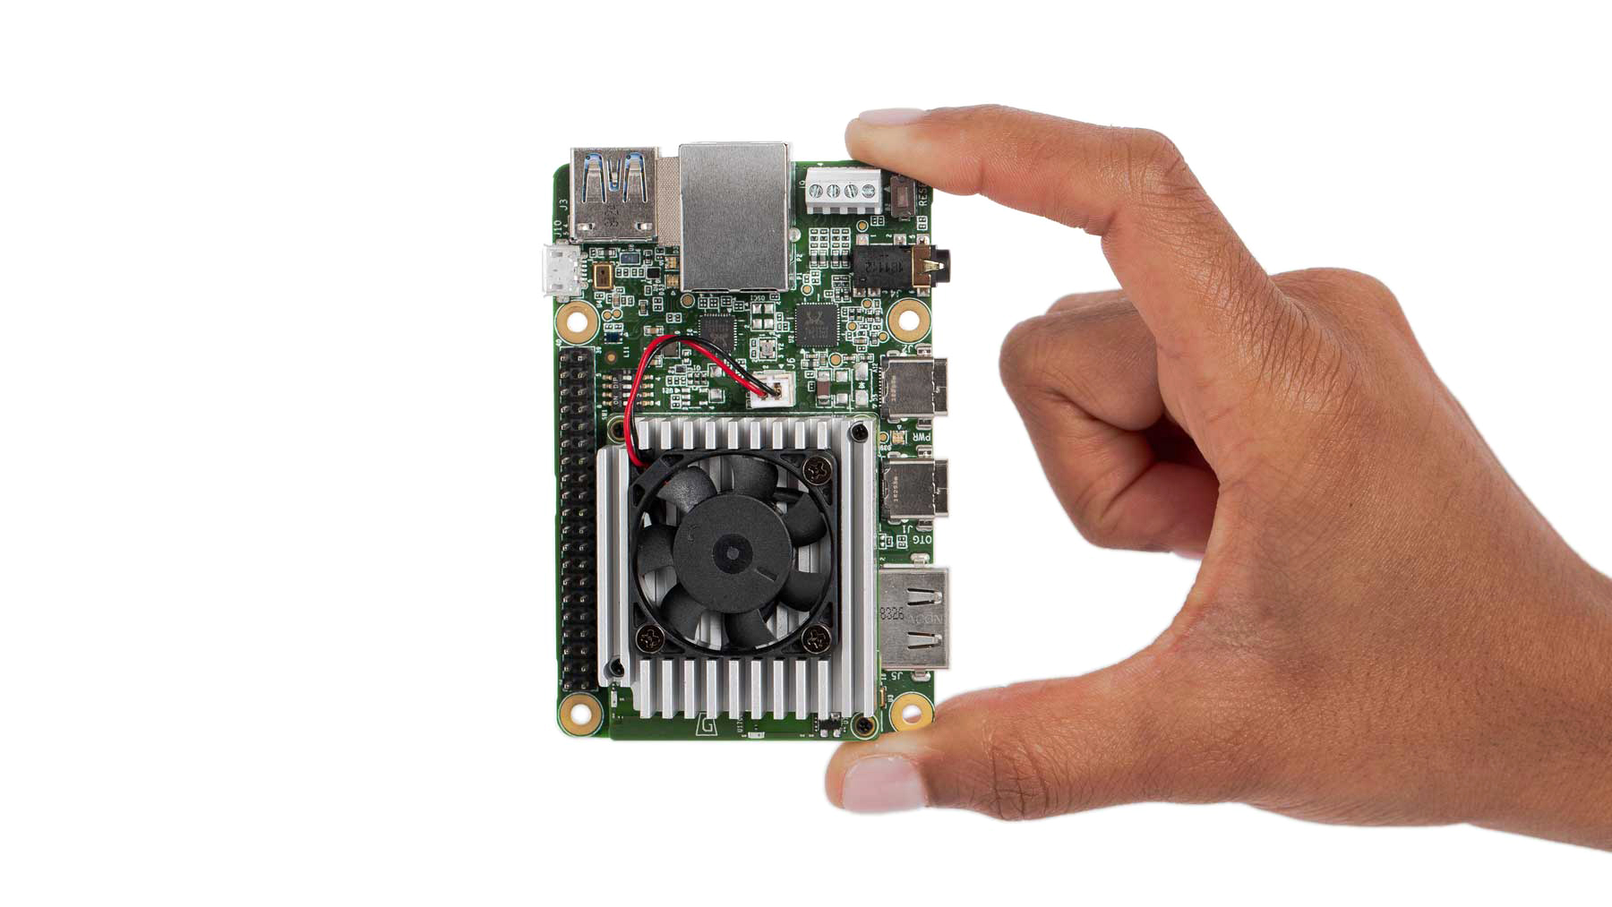
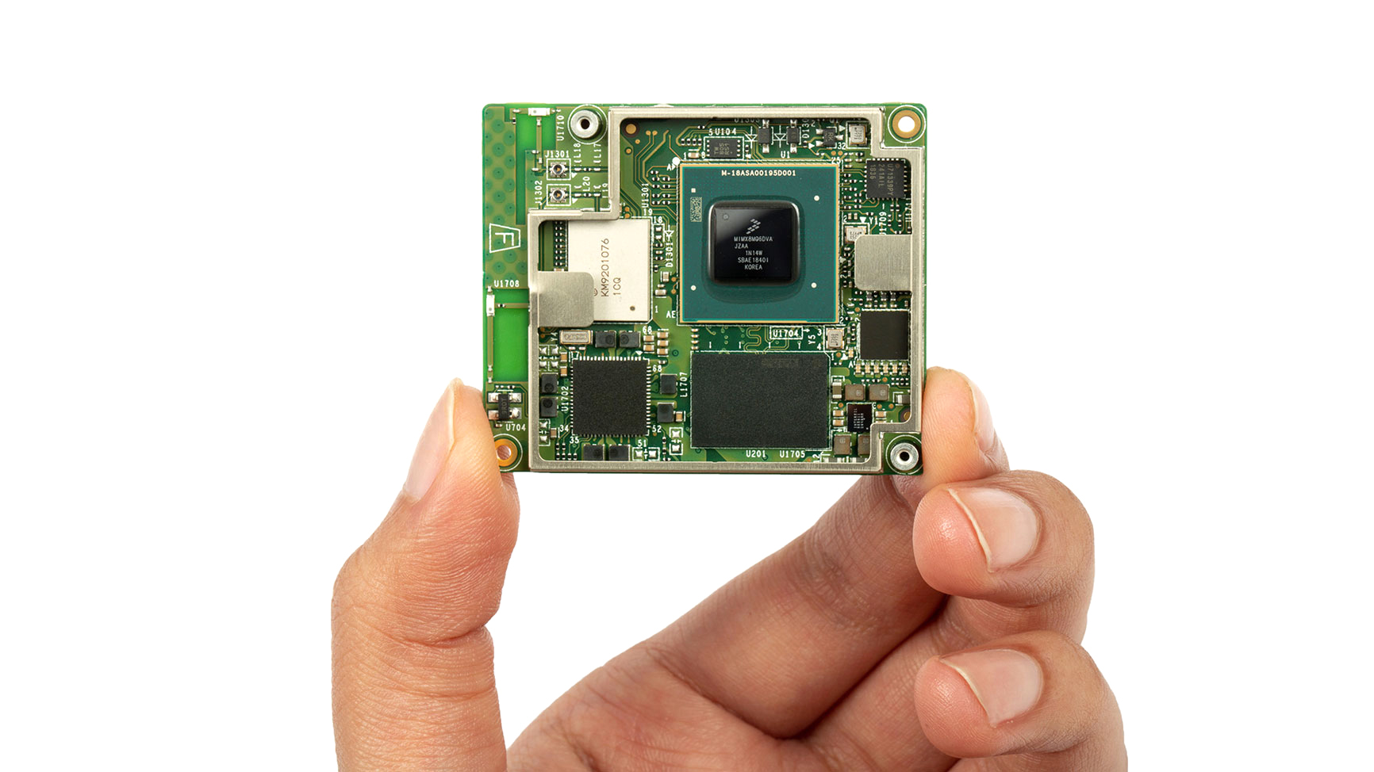
Single Board Computer
Edge TPU System-on-Module (SoM)
Baseboard met connectoren

Slide 7
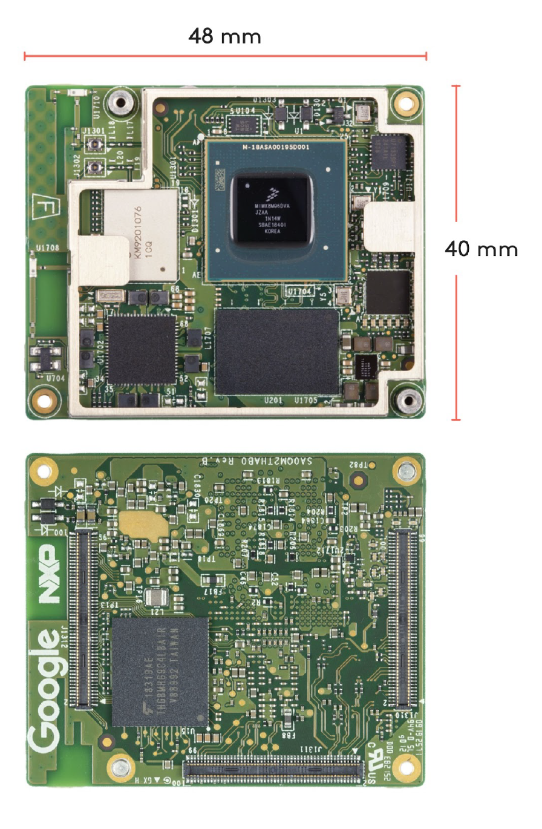
Edge TPU SoM
NXP i.MX 8M SoC (MIMX8MQ6DVA)
Cortex-A53/M4F
Vivante GC7000 Lite GPU en VPU
Google Edge TPU ML accelerator coprocessor
PMIC (BD71837MWV)
Microchip ATECC608A Cryptographic coprocessor
Wi-Fi 2x2 MIMO (802.11b/g/n/ac 2.4/5 GHz)
Bluetooth 4.2
8/16 GB eMMC
1/4 GB LPDDR4

Slide 8
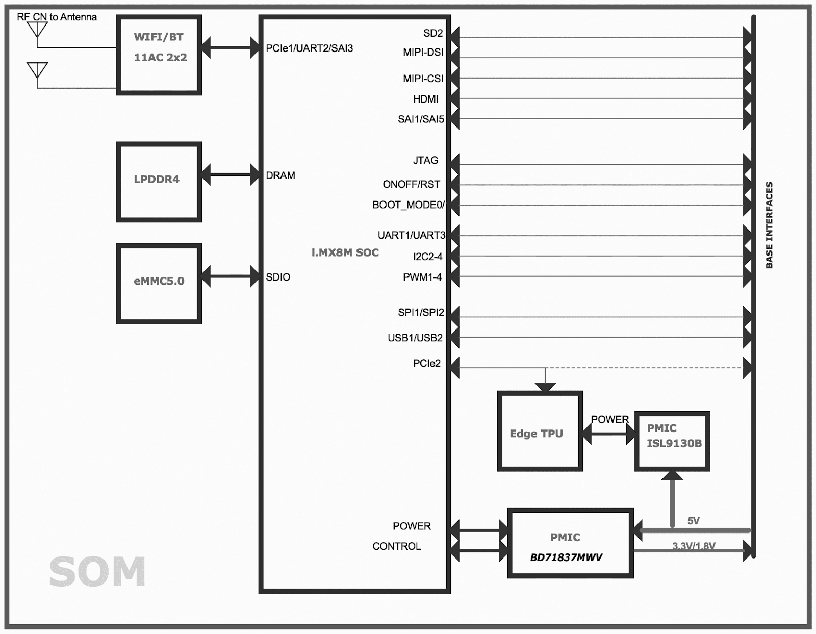
Notes:
ASIC = Application-Specific Integrated Circuit
TOPS = biljoen (trillion) operaties per seconden

Slide 9
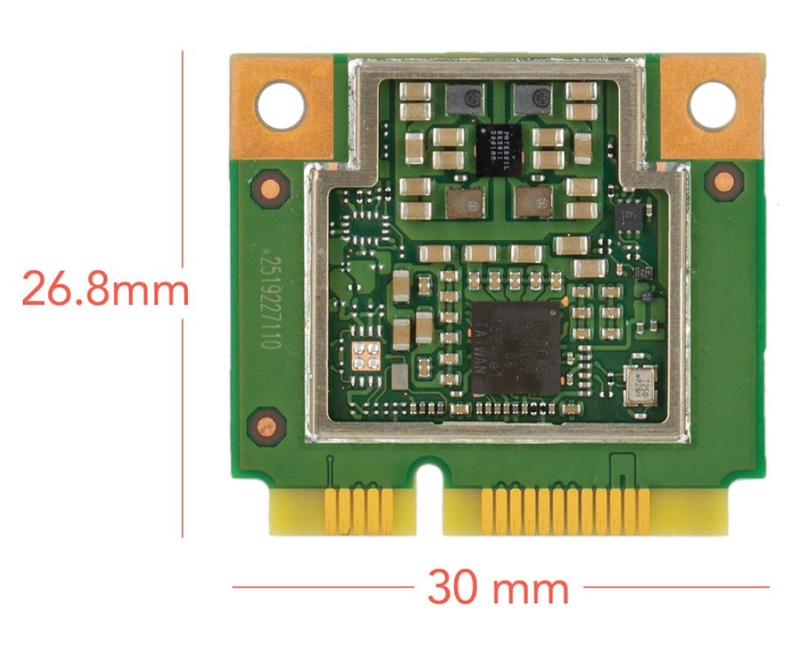
Google Edge TPU ML accelerator
Tensor Processing Unit (TPU)
Google ASIC voor ML
Hoog volume laagprecisie-berekeningen
Laag energie verbruik
Google Edge TPU ML accelerator
Lokaal TensorFlow Lite modelen
4 TOPS @ 2 W
PMIC ISL9130B
PCIe Gen2 x1 interface
Notes:
ASIC = Application-Specific Integrated Circuit
TOPS = biljoen (trillion) operaties per seconden

Slide 10
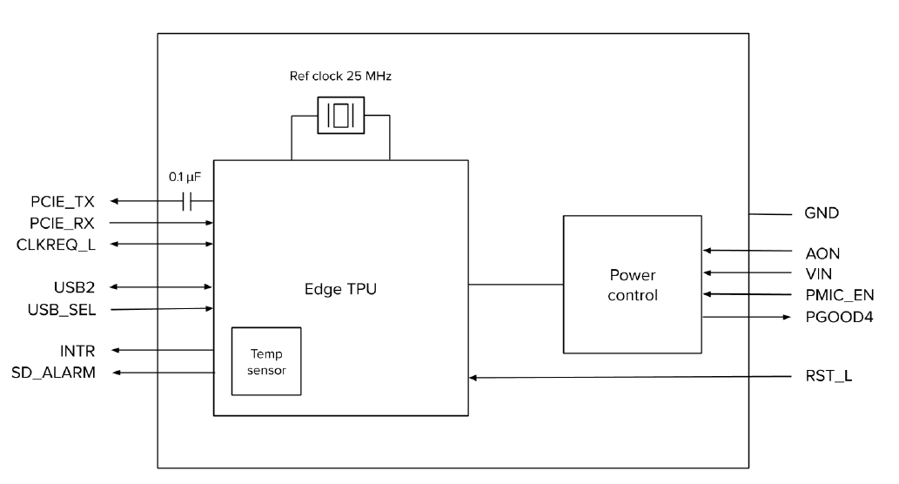
Google’s TPUv3 has 8 cores — 4 chips each with 2 cores — with each core having 2 MXUs.
Notes:
ASIC = Application-Specific Integrated Circuit
TOPS = biljoen (trillion) operaties per seconden

Slide 11
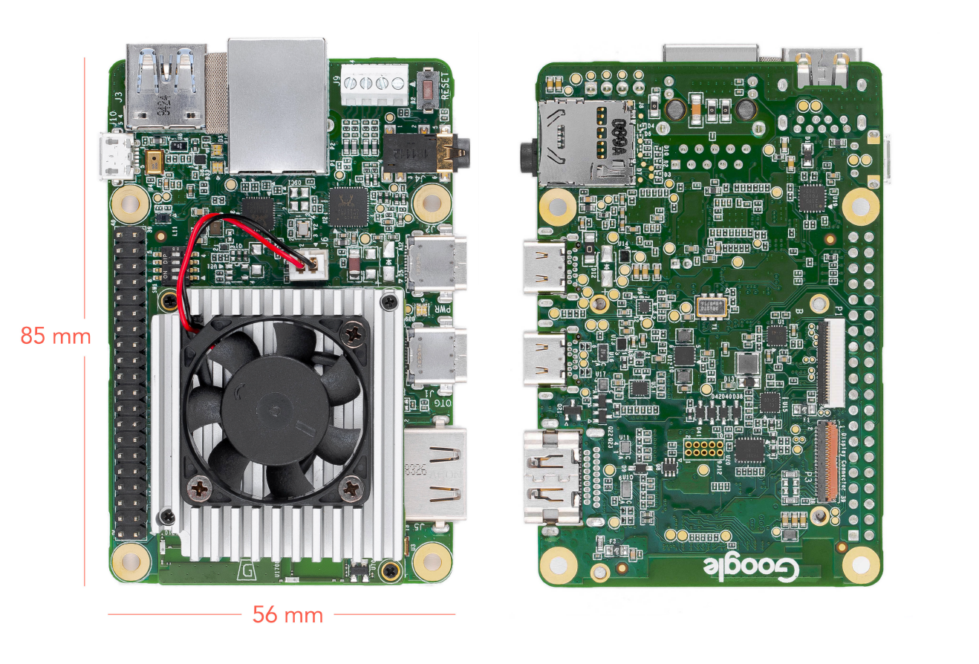
Baseboard
Prototype board
Connectiviteit

Slide 12
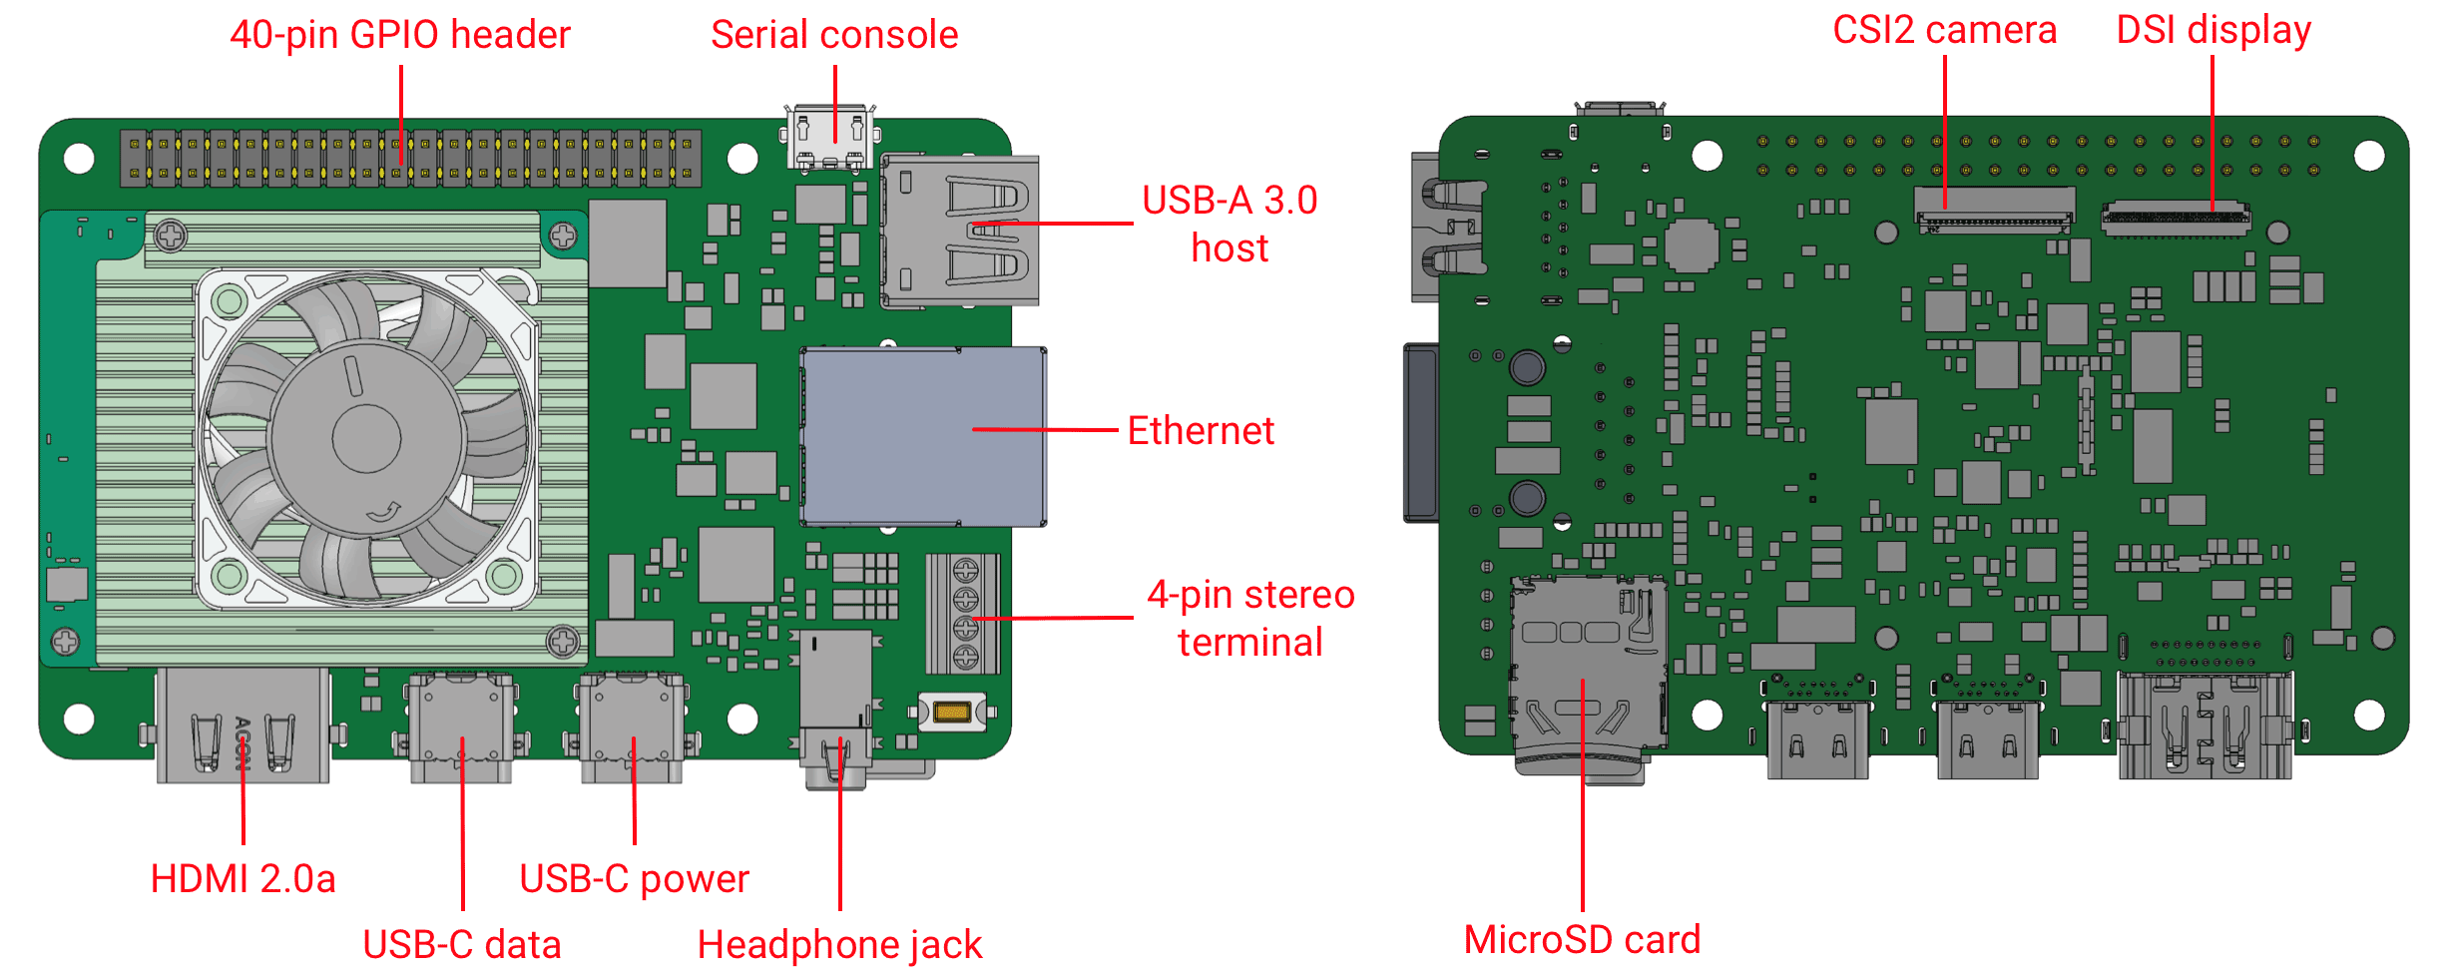
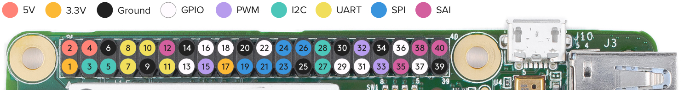

Slide 13
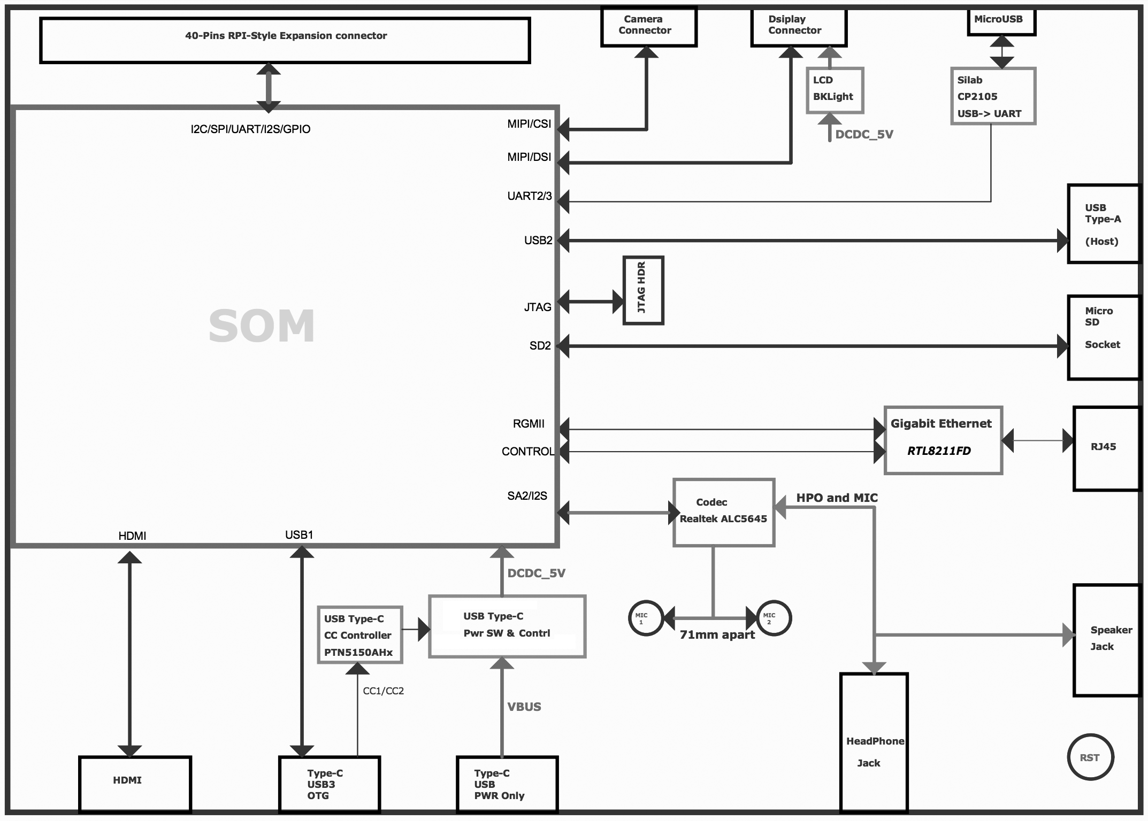

Slide 14
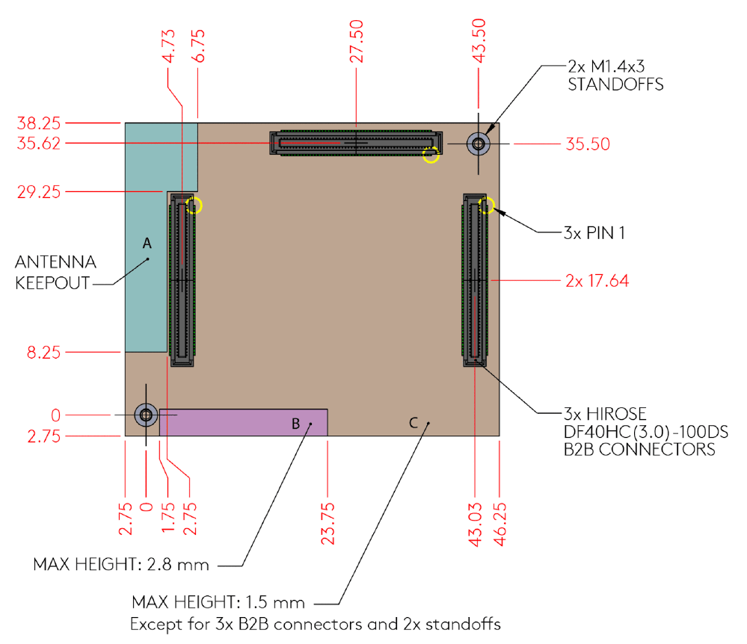

Slide 15
Mendel Linux

Slide 16
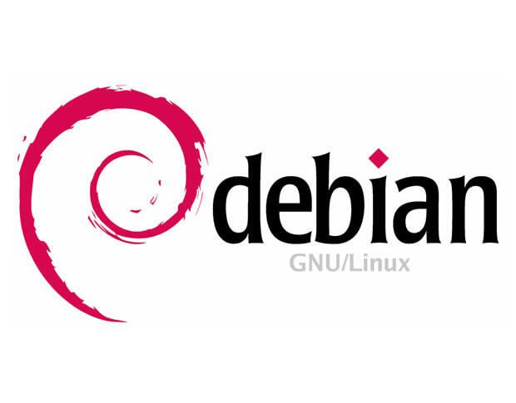
Wat is Mendel?
Lightweight derivative upstream Debian 10 (buster) Linux distributie
Voorgeïnstalleerde packages voor ML
Python 3.6 - 3.9
python3-pycoral
libedgetpu1-std
python3-edgetpuvision
mendel-minimal
Notes:
Lightweight = omissies uit Debian om het lichter te maken

Slide 17
Wat is Mendel?
Aanpassing voor specifieke hardware Dev Board:
Device Tree Overlays
Coral "apex" PCIe driver
Edge TPU runtime
PyCoral library
Defconfig:
Include USB FTDI driver
Add micro k8s / k3s deps
i2s:
Enable I2S output on 40-pin header​
rt5645:
Add a sysfs-based override for hp-detect

Slide 18
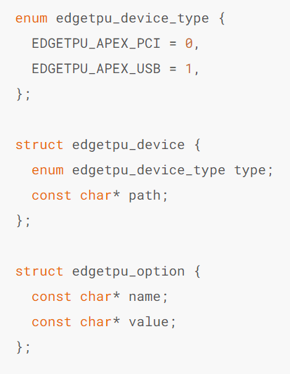
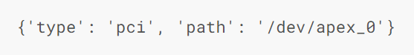
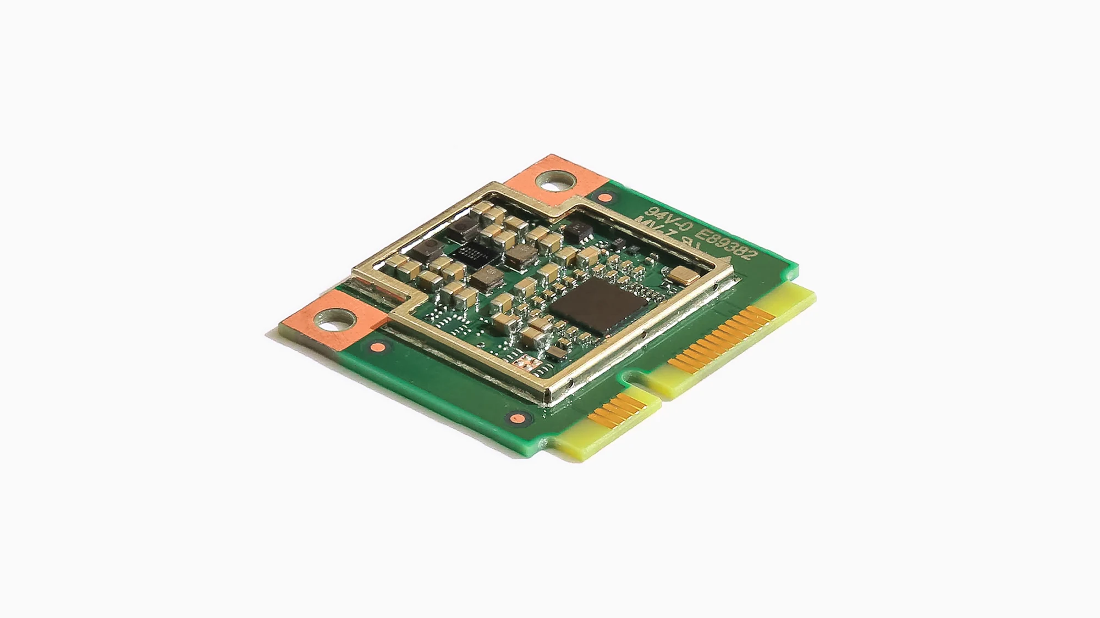
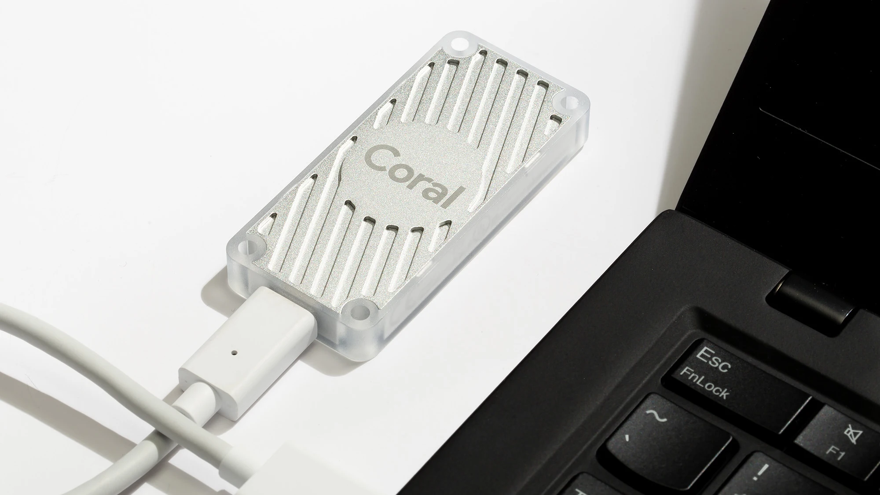
Model Pipelining
Detecteerd PCI of USB peripherals
Notes:
Model Pipelining bibliotheek, intwikkeld door Coral zelf.
Om TensorFlow Lite modellen op te splitsen en workload te verdelen over meerdere TPU’s, aangesloten op éénzelfde systeem.
Eigenlijk gemaakt voor PCIe/m.2 en USB accelerators.

Slide 19
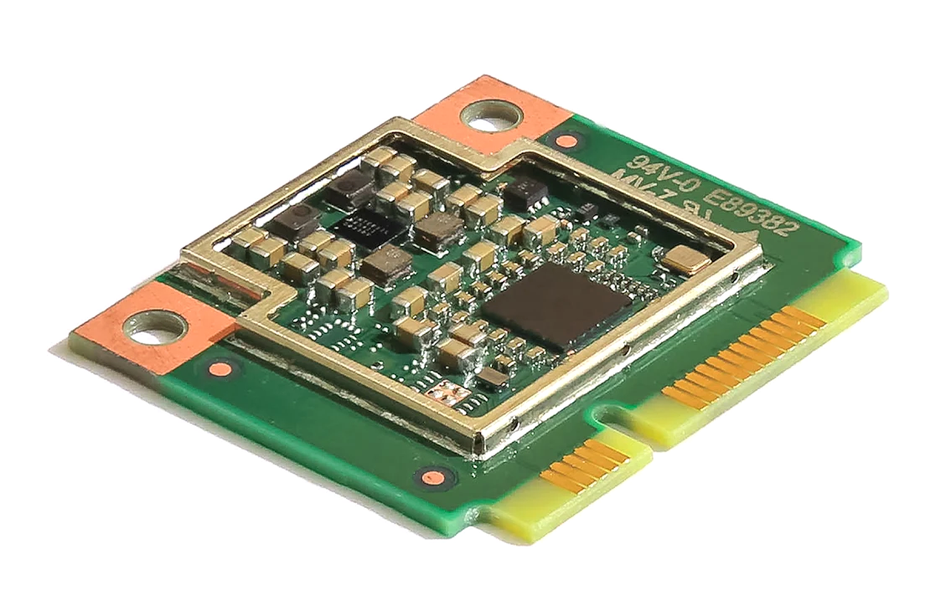
TPU Detectie
lspci -nn | grep 089a
0001:01:00.0 System peripheral [0880]: Global Unichip Corp. Coral Edge TPU [1ac1:089a]
/sys/bus/pci/devices/0001:01:00.0
/proc/bus/pci/devices
0100 1ac1089a 1eb 2020000c 0 2010000c 0 0 0 0 4000 0 100000 0 0 0 0 apex
Notes:
Af kunnen leiden uit Mini PCIe accelerator Get Started documentatie wat er moet worden toegevoegd in Debian

Slide 20
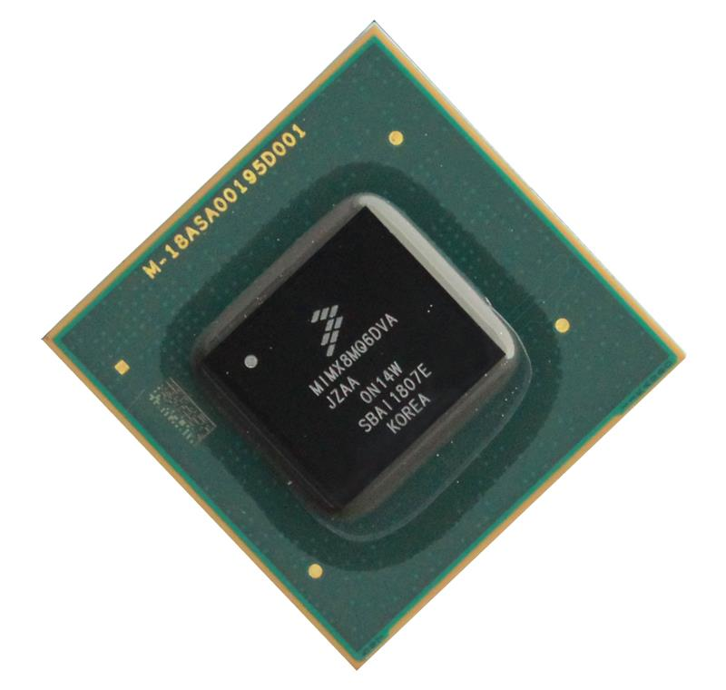
Device Tree Overlay
fsl-imx8mm-columbia.dts
FSL i.MX8MM Columbia board
Onderste laag, 2375 lijnen code
fsl-imx8mq-phanbell.dts
Freescale i.MX8MQ Phanbell
Toevoeging "google,edgetpu-audio-card", sound-rt5645
Middelste laag, 2522 lijnen code
fsl-imx8mq-yorktown.dts
Uitbreiding Freescale i.MX8MQ Phanbell
Toevoeging Yorktown TPU "bus" device, met 8x Akira cores, bestaande uit 2x MXU's
Bovenste laag, 2827 lijnen code
Notes:
MXU = Multiplexer Unit

Slide 21
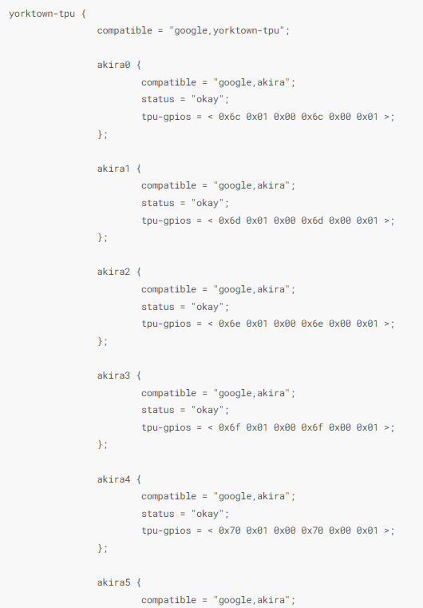
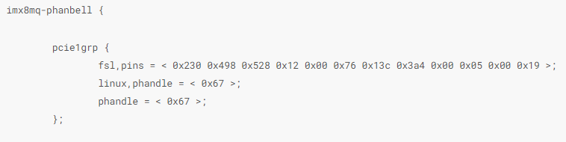
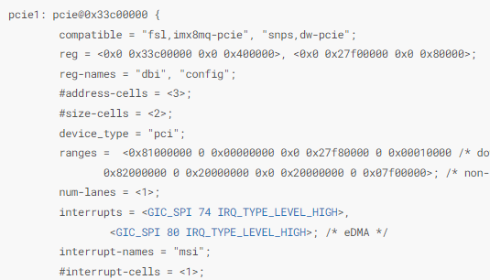
Device Tree Overlay
Notes:
MXU = Multiplexer Unit

Slide 22
TensorFlow (Lite) model

Slide 23
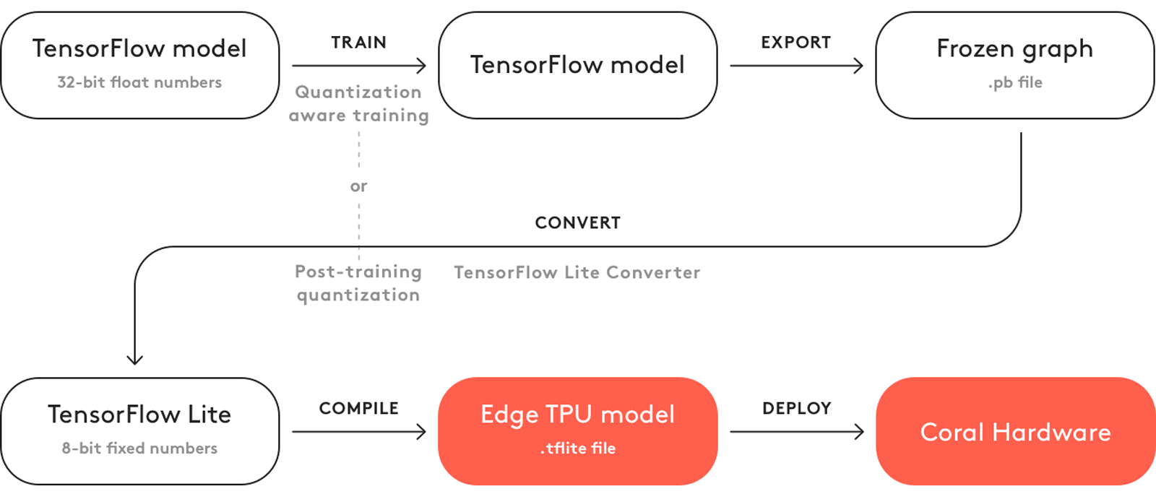
TensorFlow (Lite) model
Tensorflow model omzetten naar .tflite bestand (8bit)
.tflite model compileren
Notes:
Tflite meer bedoeld voor emeded devices.
Na tflite moet deze ook gecompilleerd worden.

Slide 24
Aanpak Cluster

Slide 25
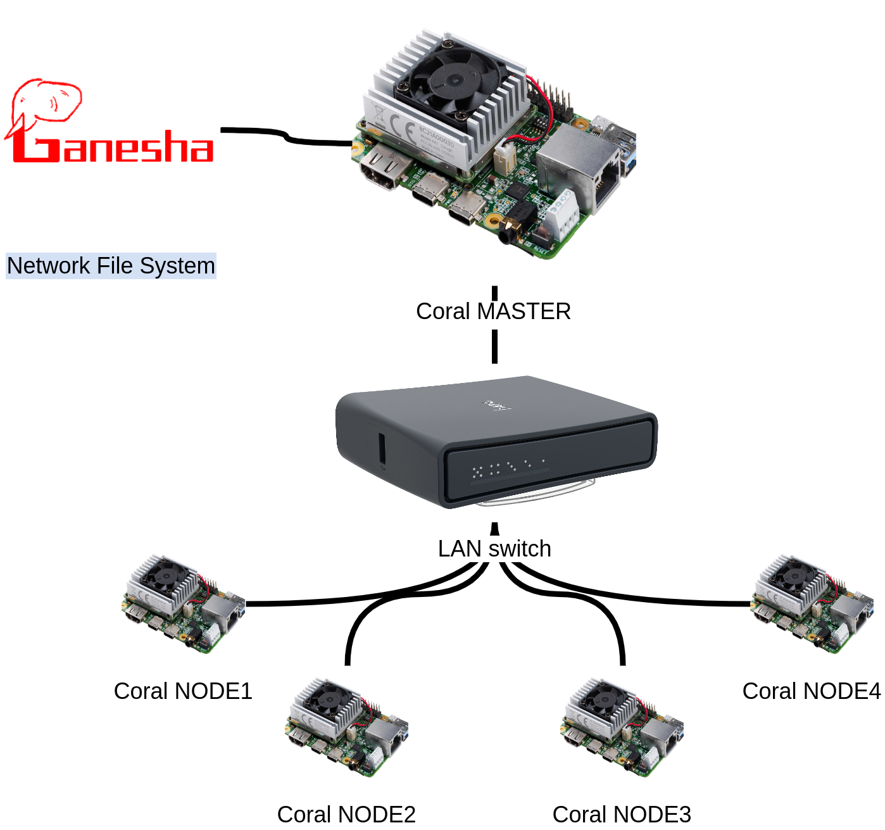

Algemene opbouw
Mendel Linux
Lokaal netwerk
NFS (Ganesha)
Open MPI
Beheerders script
Notes:
Mendel Linux ingesteld op iedere Dev Module
Lokaal netwerk opgezet met Mikrotik router
Banden opgedeeld voor netwerk
Band voor internetverbinding
NFS proberen instellen
Geen Kernel ondersteuning voor standaard NFS
NFS Ganesha in User Space
Open MPI ingesteld op iedere node
Dadelijk meer
Beheerder script met verschillende functies
Status van iedere node (temperatuur en mount)
Remount iedere node
Poweroff iedere node

Slide 26
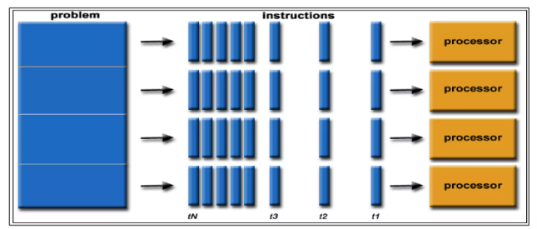
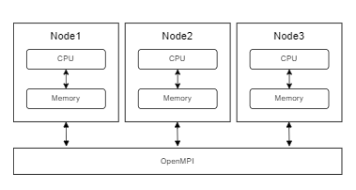
OpenMPI
Verdeling van taken
Uitvoering van de taken door de nodes
Resultaat terug naar de hoofd node sturen
Gebruik van memory cores
Notes:
Verzamelt en verzonden met message passing

Slide 27
Behuizing

Slide 28
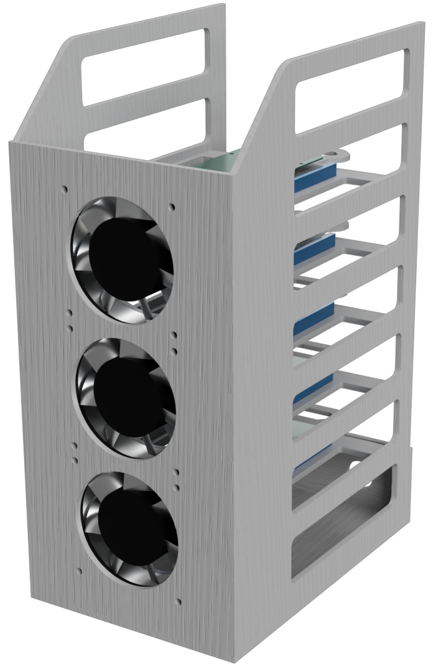
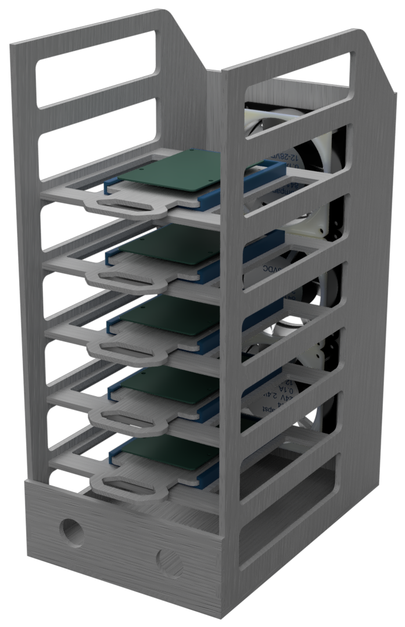

Slide 29
Alternatieven

Slide 30

Alternatieven
Gebruik van TensorFlow Serving
Afstappen van Edge TPU Dev Board cluster
Notes:
Alternatieve benaderingen
TensorFlow Serving opzetten op iedere node om TPU te delen over netwerk
TPU's gebruiken in één computer

Slide 31
Alternatieven – TensorFlow Serving
Zoals in Google datacenters
Can serve multiple models, or multiple versions of the same model
Exposes both gRPC as well as HTTP inference endpoints
Allows deployment of new model versions without changing any client code
Supports canarying new versions and A/B testing experimental models
Adds minimal latency to inference time due to efficient, low-overhead implementation
Features a scheduler that groups individual inference requests into batches for joint execution on GPU, with configurable latency controls
Supports many servables: Tensorflow models, embeddings, vocabularies, feature transformations and even non-Tensorflow-based machine learning models
Notes:
Google Cloud TPU's zijn beschikbaar via gRPC interface
Manier vinden om TPU's over netwerk te delen met master
TensorFlow Serving kan dit doen
Enkele problemen
Niet voor ARM
Best in Docker, niet ideaal op SBC
Experimentele code
TensorFlow biedt ondersteuning voor maken van cluster met meerdere gRPC TPU's.

Slide 32
Conclusie

Slide 33
Conclusie
Cluster van Coral Dev Boards moeilijk
Vrijwel geen software ondersteuning
Meerdere TPU modules op één "normale" computer
Goedkoper
Eenvoudiger
Bestaande software ondersteuning
Notes:
Moeilijk meerdere Coral Dev Board's als cluster in te stellen
Vrijwel geen software ondersteuning
Kijken naar alternatieven zoals meerdere TPU-modules op één normale computer

Slide 34
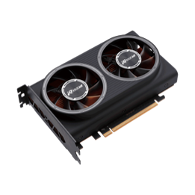
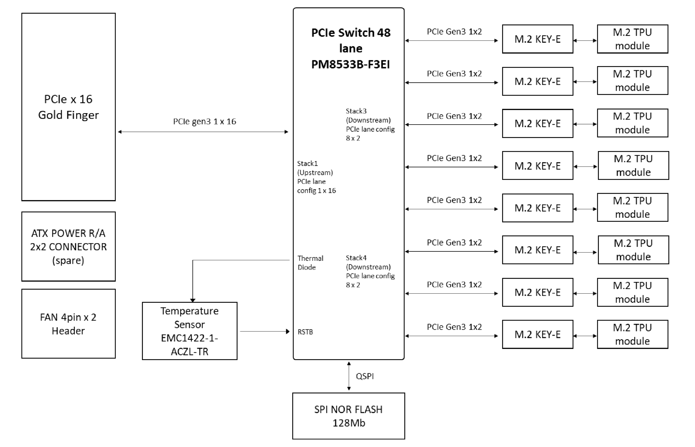
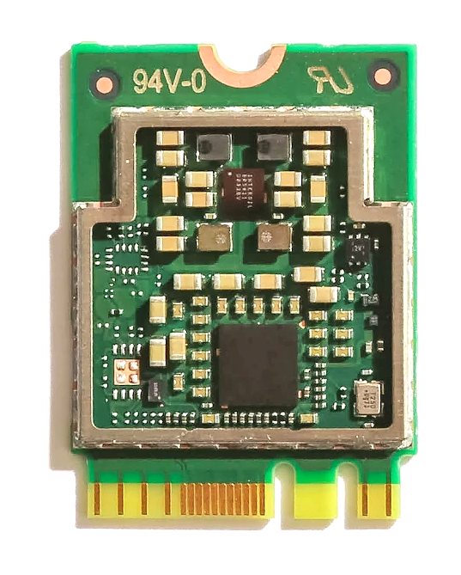
= 8x TPU
Notes:
Moeilijk meerdere Coral Dev Board's als cluster in te stellen
Vrijwel geen software ondersteuning
Kijken naar alternatieven zoals meerdere TPU-modules op één normale computer

Slide 35
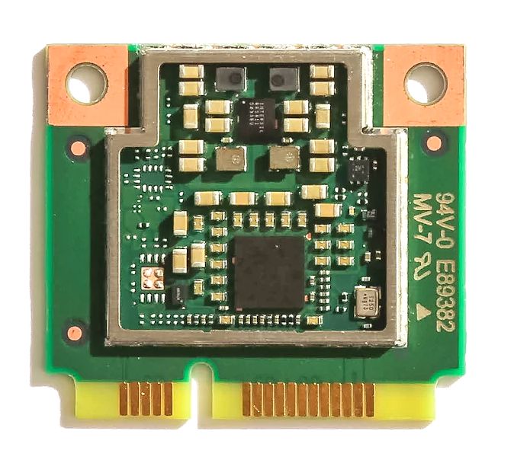
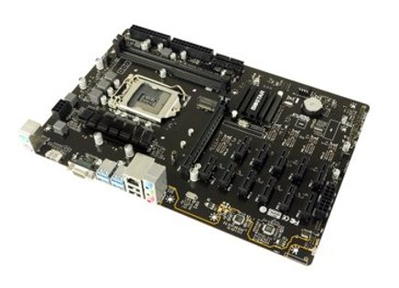
Biostar TB360-BTC PRO motherboard
+
= 11x TPU
Mini PCIe Accelerators
Notes:
Moeilijk meerdere Coral Dev Board's als cluster in te stellen
Vrijwel geen software ondersteuning
Kijken naar alternatieven zoals meerdere TPU-modules op één normale computer

Slide 36
DEMO

Slide 37
Vragen?

